Slide 1

Pathfinding
Emilio Zottel

Slide 2
Inhalt
Allgemein
Algorithmen
Visualisierungen
Bester Algorithmus

Slide 3
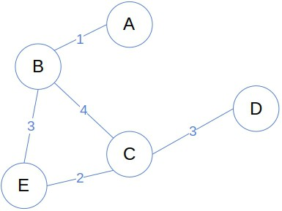
Allgemein
Kürzester Pfad
Graphen
Knoten: Kreuzungen/Bahnhöfe/ …
Kanten: Straßen/Schienen/…
Gewichtungen: Distanzen/Zeitdauern/…

Slide 4
Algorithmen
(Tiefensuche)
Breitensuche
Dijkstra
A*
Bidirektionale Suche

Slide 5
Dijkstra
Breitensuche mit Prioritäten
f(n) = g(n)

Slide 6
A*
Dijkstra mit Heuristik
f(n) = g(n) + h(n)

Slide 7
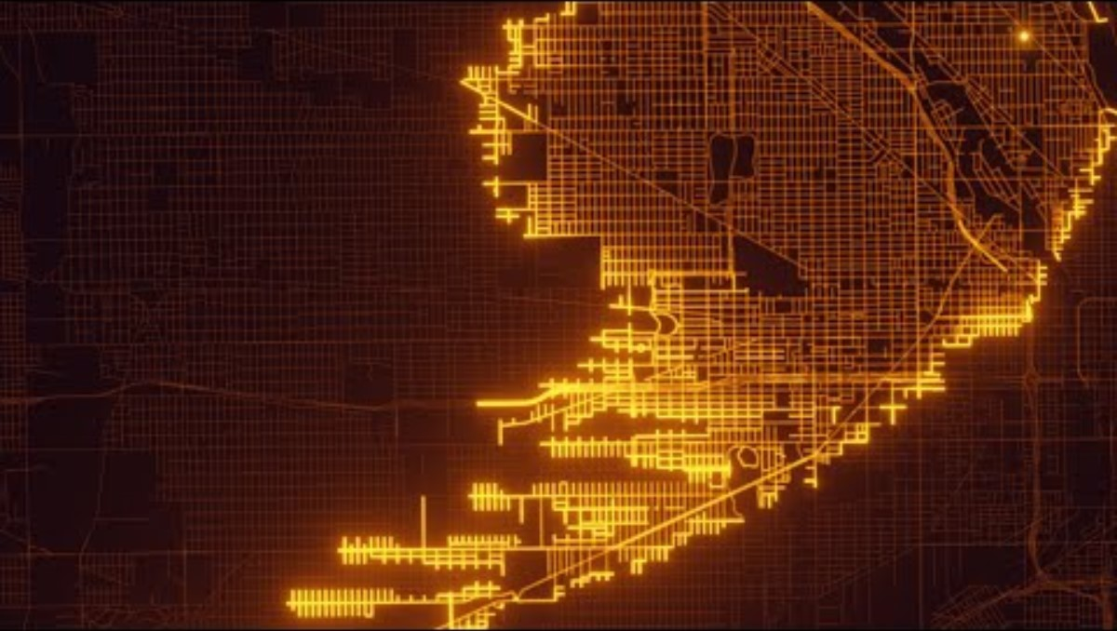
A*
Notes:
x2

Slide 8
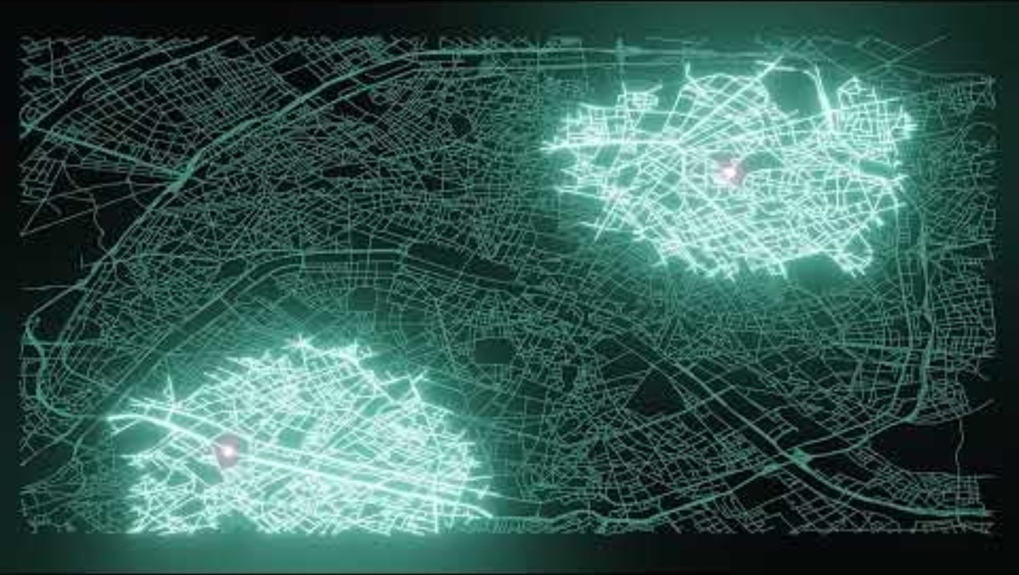
Bidi Dijkstra
Notes:
x1, Audio aus

Slide 9
„Bester“ Algorithmus?

Slide 10
Danke für Ihre Aufmerksamkeit

